Slide 1
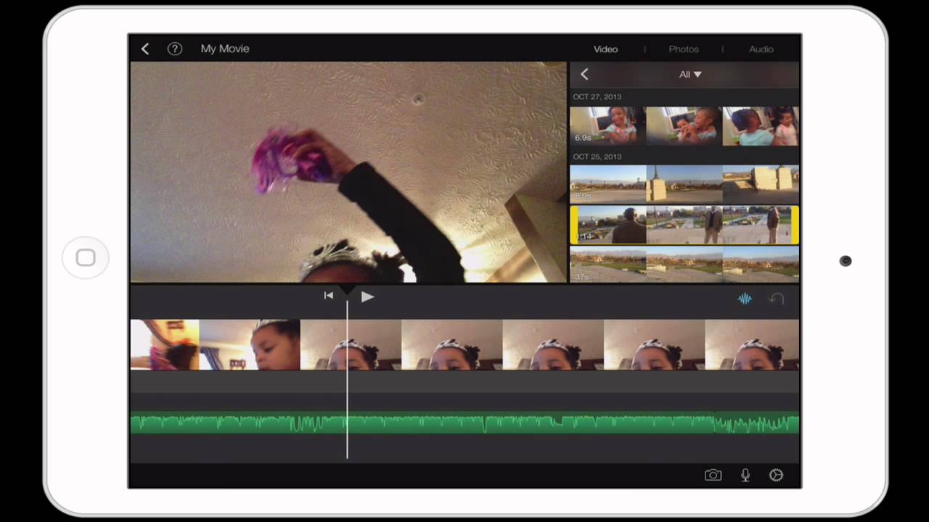
iPadimi/mobilimi imovie
IMOVIE på ipad / mobil

Slide 2
Ullup ingerlanissaa
Dagens program
Piffissaq, fx: 10:00 - 13:15
Ullumi suliassaq ilikkagassatullu anguniakkat
Ingerlarnga
filmiliat Showbiemut ikkuguk
Tid, fx: 10:00 - 13:15
Dagens opgave og læringsmål
Procedure
Upload din film på Showbie /

Slide 3
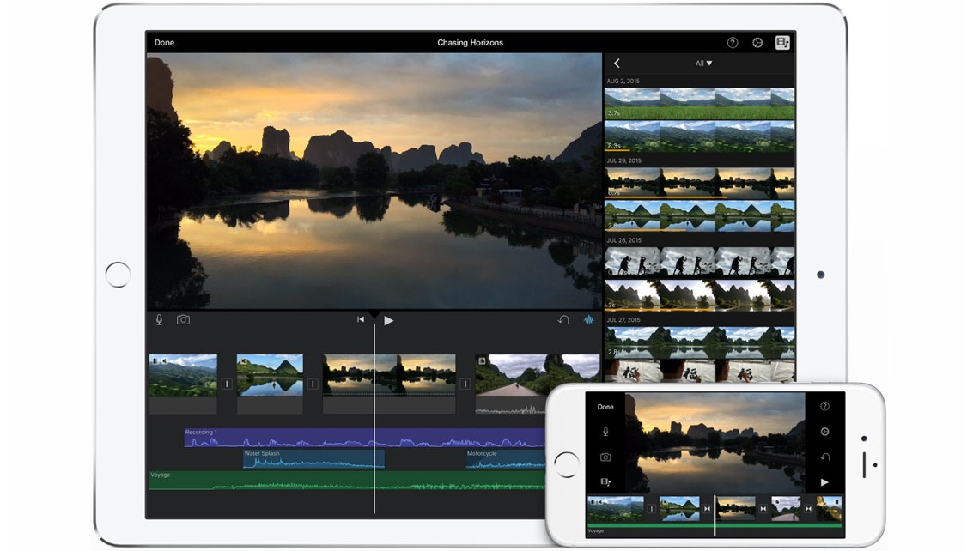
Suliassaq ilikkagassatullu angusassaq
opgave og læringsmål
Nakuusap suliakkiutaa atuarlugu suliassartaalu suliaralugu.
iMovie atorlugu filmiliarsi aaqqissuullugu Showbiemullu filmi ikkullugu.
Læse Nakuusas opgave og udføre opgaven.
Afprøve at redigere jeres film med iMovie og lægge filmen op i Showbie.

Slide 4
Filmeeraliat Nakuusap ilitsersuussutaa malillugu sananeqassaq, max 1 minut takissuseqassaaq.
Din kortfilm skal følge Nakuusas anvisninger, og have max 1 minuts længde.
Naapinneq nassuiaanerlu ullup ingerlanissaanut.
Møde og forklaring af dagens fremgangsmåde.
Filmiliat showbiemut ikkullugu.
Du uploader din film på showbie.
Filmiliaq aaqqissuullugu / redigere filmen
11.00 -
11.30
10.00 -10.30 naapinneq /møde
Læse
Nakuusa atuarlugu
10.30 -
11.00
Filmiliaq Immiullugu / optage filmen
11.30 -12.00
Filmiliaq ikkullugulu / uploade filmen 12.00 - 12.15
Aana Showbie-mut kodeq.
Her er kode til showbie.
XXXXX
Filmiliat iMoviekkut aaqqissuuguk.
Rediger filmen med iMovie.

Slide 5
suliassat
Opgave
Uani ullormut sammisassami aajuku suliassatit:
Showbiemi Nakuusa atuaruk XXXXX
Filmi immiuguk
Filmi aaqqissuuguk
Filmiliat Showbiemut ikkuguk
Aajuna assersuut:
https://youtu.be/RqN8JxZCyO4
Dagens opgave er:
Læs Nakuusa i Showbie XXXXX
Optag en film
Rediger filmen
Læg filmen op i Showbie
Eksempel:
https://youtu.be/RqN8JxZCyO4

Slide 6
naliliineq
Feedback
I skal se hinandens videoer på Showbie og kommentere dem
Atuaqatissi filmiliaat Showbiemut ikkussaat isiginnaassuasi oqaaseqarfigillugillu allallusi

Slide 7
Tulliani naapinnissap ullua piffissaalu
Næste mødedato og tid
Vi mødes næste gang:
dag. måned 2020 tid
Tulliani naapissaagut:
ulloq. qaammat 2020 piffissaq

